Slide 1
Роль теломеразы в онтогенезе
Выполнил: Ахапкин Сергей, 9 «А»
Консультант: Анна Николаевна Ноздрачёва
Рецензент: Евангелина Сергеевна Геец

Slide 2
Оглавление
ВВЕДЕНИЕ.
ГЛАВА I. Теломеры и теломераза
- 1.1 Недорепликация концевых отрезков ДНК и теломеры
1.2 Работа теломеразного комплекса
ГЛАВА II. Теломераза в онтогенезе организмов
- 2.1 Теломераза в онтогенезе растений
- 2.2 Теломераза в онтогенезе животных
2.3. Теломераза в онтогенезе человека
ЗАКЛЮЧЕНИЕ.
СПИСОК ЛИТЕРАТУРЫ

Slide 3
ВВЕДЕНИЕ
Проблема клеточного старения. Теломераза и клеточное бессмертие. Теломераза активна на разных этапах онтогенеза – на каких и почему?
Цель: Выяснить, что известно современным исследователям о роли теломеразы в онтогенезе.
Задачи:
1) По литературным данным описать, как укорачивание теломеров и работа теломеразы связаны со смертью и бессмертием соответственно, в чём заключается активность теломеразы
2) По литературным данным описать, в какие периоды онтогенеза и в каких тканях разных организмов активна теломераза
3) По литературным данным описать, для чего необходима активность теломеразы именно в эти периоды

Slide 4
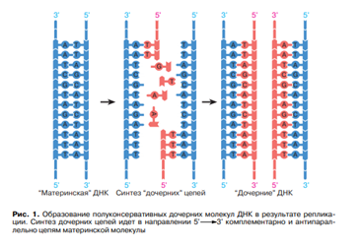
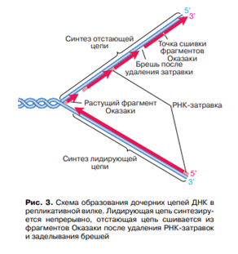
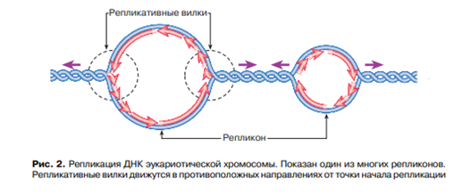
ГЛАВА I. Теломеры и теломераза
1.1 Недорепликация концевых отрезков ДНК и теломеры

Slide 5
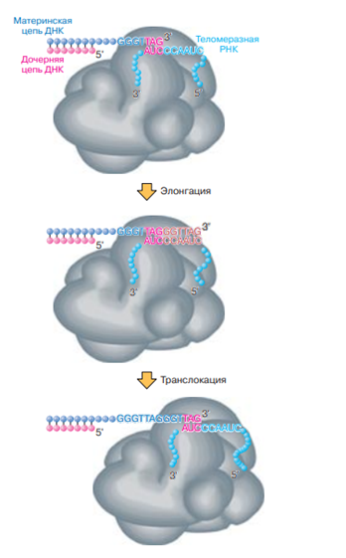
ГЛАВА I. Теломеры и теломераза
1.2 Работа теломеразного комплекса

Slide 6
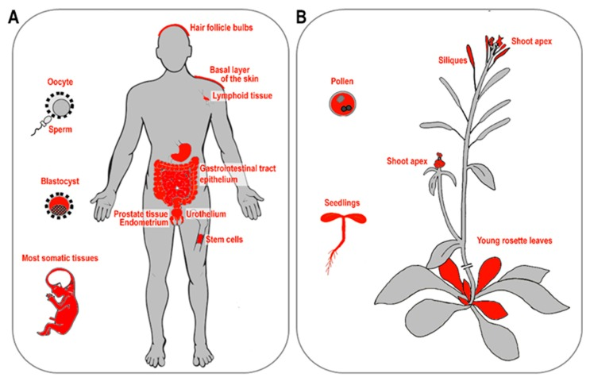
ГЛАВА II. Теломераза в онтогенезе организмов
2.1. Теломераза в онтогенезе растений

Slide 7
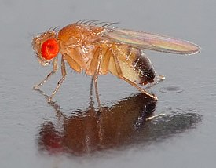
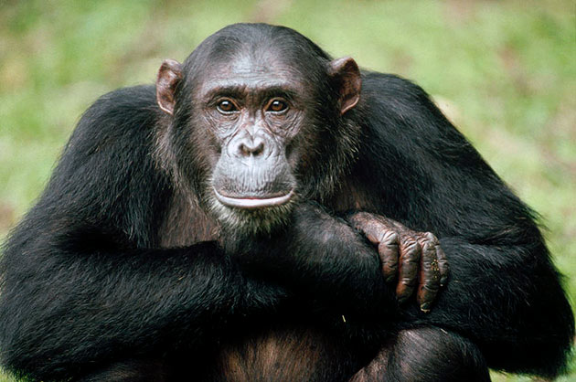
ГЛАВА II. Теломераза в онтогенезе организмов
2.1. Теломераза в онтогенезе животных

Slide 8
ГЛАВА II. Теломераза в онтогенезе организмов
2.1. Теломераза в онтогенезе человека

Slide 9
ЗАКЛЮЧЕНИЕ
Старение организма напрямую связано с клеточным старением. Основная причина клеточного старения – укорачивание теломер. Эта проблема решается с помощью теломеразы.
Теломераза, как правило, активна на ранних этапах онтогенеза, её процессивность характерна для не дифференцировавшихся клеток. У растений теломераза, однако, может активизироваться и на более поздних этапах, в уже дифференцировавшихся клетках.
Теломераза нужна для обеспечения большого пролиферативного потенциала клеток.
Дальнейшее исследование теломеразы может помочь в замедлении и даже остановке клеточного старения у некоторых организмов. Исследования в этом направлении, однако, сопряжены с риском из-за канцерогенности фермента.

Slide 10
СПИСОК ЛИТЕРАТУРЫ (1)
1) Weismann, A. (1891) Essays Upon Heredity and Kindred Biological Problems, 2nd Ed., Clarendon Press, Oxford.
2) Hayflick L. Mortality and immortality at the cellular level [Хейфлик Л. Смертность и бессмертие на клеточном уровне] // Biochemistry. 1997. V.62. E.11. P. 1380-1393.
3) M.P. Rubtsova, D.P. Vasilkova, A.N. Malyavko, Yu.V. Naraikina, M.I. Zvereva, O.A. Dontsova. Telomere Lengthening and Other Functions of Telomerase [Рубцова М.П. Василькова Д.П. Малявко А.Н. Нарайкина Ю.В. Зверева М.Э. Донцова О.А. Функции теломеразы: удлинение теломер и не только] // Acta Naturae. 2012. 4 (2): 44-61
4) Dymshits G. DNA Linear End-Replication Problem and Telomerase [Дымшиц Г. Проблема репликации концов линейных молекул ДНК и теломераза] // International Soros Science Education Program. 2000. V6. E5. P. 8-13.
5) Spitkovsky D. Telomere DNA Sequences and the Concept of Ontogenetic Reserve Cells [Спитковский Д. Теломерные последовательности ДНК и концепция о клетках онтогенетического резерва] // Biochemistry. 1997. V.62. E.11. P. 1503-1509.

Slide 11
СПИСОК ЛИТЕРАТУРЫ (2)
6) Procházková Schrumpfová P., Fojtová M., Fajkus J. Telomeres in Plants and Humans: Not So Different, Not So Similar [Прочаскова Шрампова П., Фойтова М., Файкус Дж. Теломеры у растений и людей: не такие разные, не такие похожие] // Cells. 2019. 8 (1): 58.
7) Yegorav Y. Telomeres, Telomerase, Oncogenesis and Measure Of Health [Егоров Е. Теломеры, теломераза, канцерогенез и мера здоровья] // Best Practice & Research Clinical Haematology. 2010. V.3. E.2. P. 184-196.

Slide 12
БЛАГОДАРНОСТИ
Я хотел бы выразить свою благодарность и признательность моему консультанту, Анне Николаевне Ноздрачёвой, моему рецензенту, Евангелине Сергеевне Геец, и Фёдору Михайловичу Ерошкину за советы, рекомендации и конструктивную критику. Если бы не их помощь и поддержка, моя работа не стала бы такой, какая она есть.

Slide 13
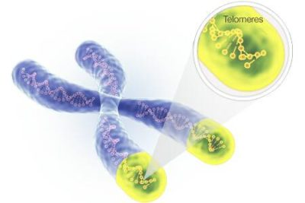
СПАСИБО ЗА ВНИМАНИЕ! ☺

